Slide 1
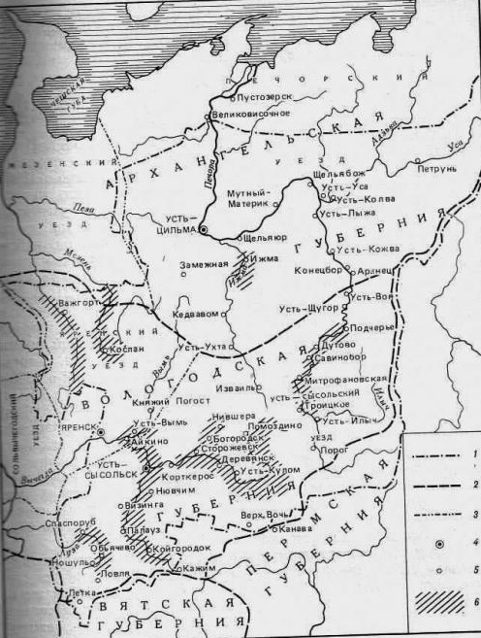
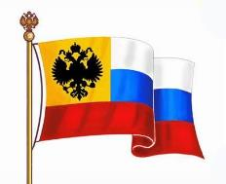
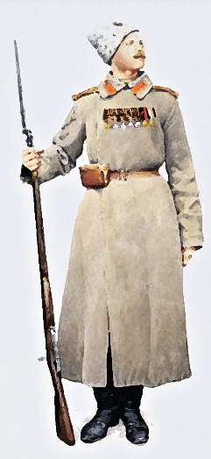
Участие жителей
Коми края
в Первой мировой войне
Исполнитель: Падалко Валентина
Александровна, учитель истории

Slide 2
В 1914 году началась Первая мировая война. 1 августа 1914 года Германия объявила войну России

Slide 3
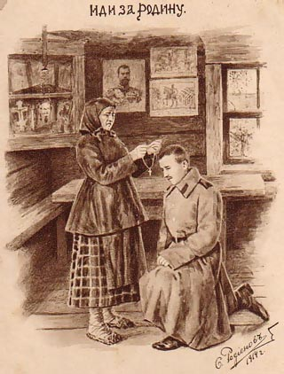
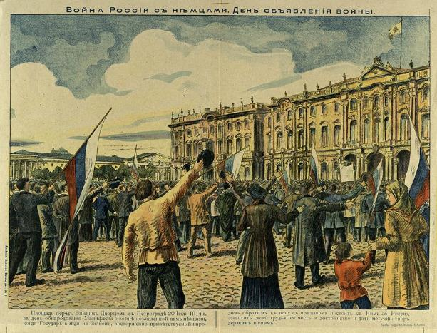
Жители Коми края поддержали вступление России в войну. В армию за годы войны было призвано 57 % всех мужчин Коми края
https://www.google.ru/url

Slide 4
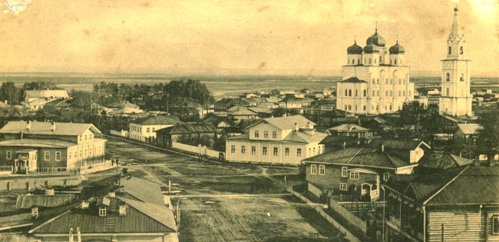
Многие обращались с просьбами о зачислению их в армию на службу «охотниками» - то есть добровольцами
Среди них были сыновья крестьян, священников, мещан. За годы войны только из Усть – Сысольского уезда добровольцами ушли 129 человек.
https://www.google.ru
http://nevnov.ru/assets/images/kultura/voina.jpg

Slide 5
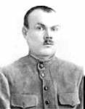
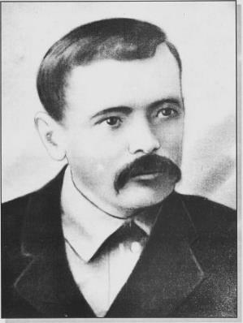
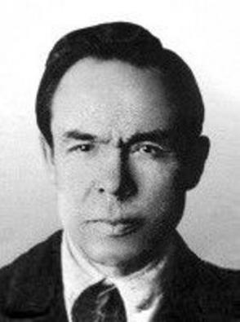
Тысячи уроженцев Коми края прошли через армию. Среди них многие будущие политики и деятели культуры:
Д.И.Селиванов, А.Ф.Потапов, А.П.Гичев, В.Т.Чисталев, В.А.Молодцов и другие.
Д.И.Селиванов
В.Т.Чисталев
В.А.Молодцов

Slide 6
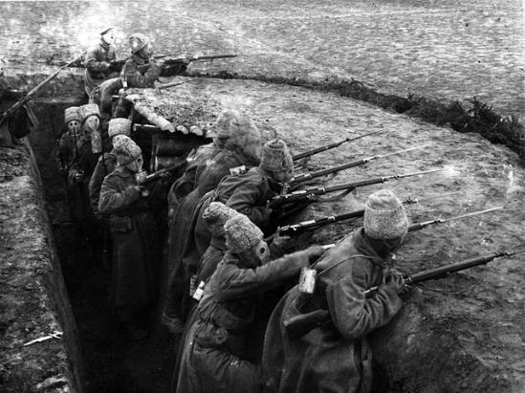
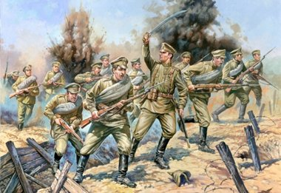
Известный коми политик А.М.Мартюшев, с началом войны был зачислен в ополченскую дружину унтер – офицером
Всю первую зиму провел в Польше под постоянным артиллерийским обстрелом противника, нередко ураганным. Был контужен, не раз с окопов отбивал атаки противника.
https://www.google.ru /

Slide 7
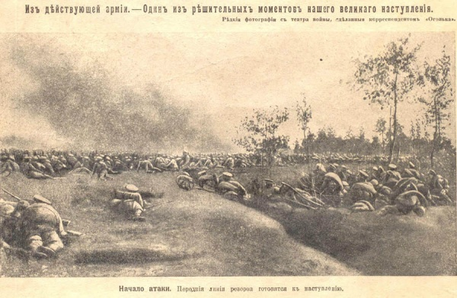
Поэт А.А. Маегов, впоследствии политический деятель и ученый, воевал с турками в Турецкой Армении, с австрийцами на Юго – Западном фронте
http://aleksandkosi.narod.ru/index/0-224
http://libr.rv.ua/ua/virt/105/

Slide 8
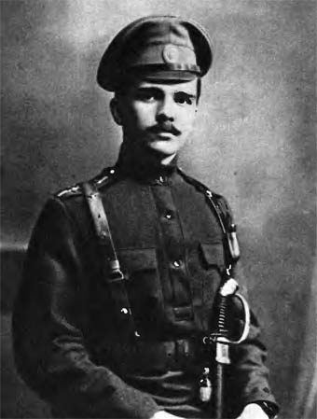
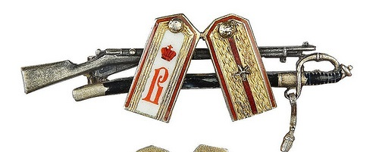
Немало выходцев из Коми края окончили военные училища и получили первый офицерский чин прапорщика:
- будущий политический деятель Коми края В.П.Юркин,
- ученый и поэт В.И.Лыткин,
-будущий организатор физкультурного движения Н.М.Жеребцов…
Прапорщик русской армии, 1917 год
В.И.Лыткин
http://www.flickr.com/photos/ruscadet/5407907599/

Slide 9
Коми воины сражались доблестно, и многие сложили головы на полях сражений
Александр Назарович Изъюров из села Зеленца, несмотря на сильный огонь противника, вызвался разведать, есть ли проволочные заграждения перед вражескими окопами. Он доставил точные сведения об укреплениях противника, за что был награжден Георгиевским крестом. Вскоре он был смертельно ранен в бою.
http://aleksandkosi.narod.ru/index/0-224

Slide 10
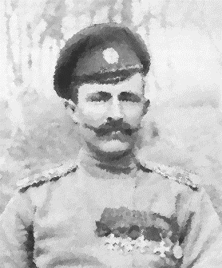
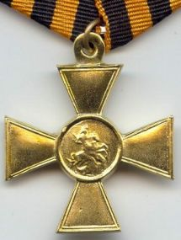
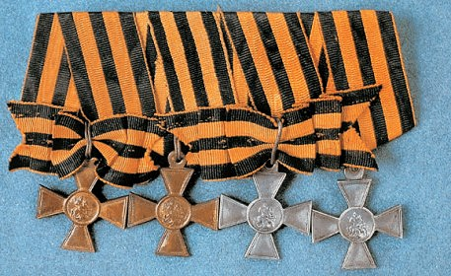
Георгиевскими крестами за доблесть в боях были награждены:
- Тихон Машкалев из Кибры ( Куратово),
-Алексей Мезенцев из Троицко- Печорской волости,
Петр Сажин из Чухлома (посмертно) и
Федор Мамонтов из Усть – Немской
волости (посмертно).
https://www.google.ru/search

Slide 11
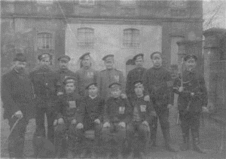
Многим пришлось побывать в плену в Австрии и Германии.
Питание в лагерях для военнопленных было скудным, пленные голодали. Помогали выжить посылки из дома, в которых были сухари и письма. Им разрешалось писать домой письма. Все письма написаны по –русски. О том как жили в плену писать запрещалось.
Памятник русским военнопленным в лагере Заган.

Slide 12
Коми довелось воевать даже во Франции в составе высадившегося там в 1916 году Русского экспедиционного корпуса.
Д.А.Попов из села Глотово вспоминал, что при наступлении у Французского города Реймса россияне захватили три линии немецких укреплений, но бригада потеряла много людей. В его роте осталось 11 человек, погибли все офицеры, и Попов взял командование на себя. Еще три дня бойцы отбивали атаки противника.
http://humus.livejournal.com/2222404.html

Slide 13
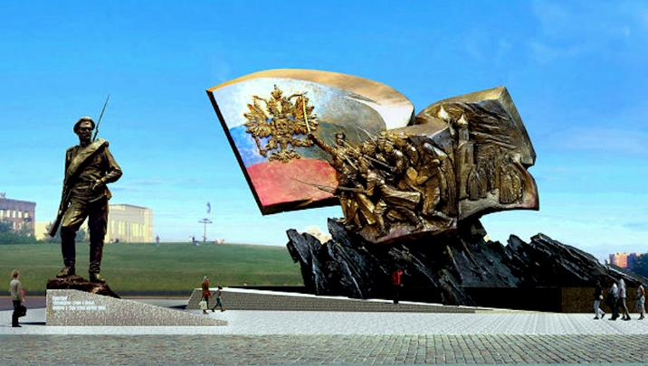
В Коми практически не оставалось семьи, которой не коснулась бы всеобщая мобилизация 1914 года. Из некоторых семей на войну были призваны трое и четверо братьев. У нашего Отечества не было дня Победы в Первой мировой. Однако, несмотря на то, что российским воинам не довелось быть увенчанными лаврами победителей, они внесли большой вклад в победу над Германией и ее союзниками, сковывая до половины всех сил противника и тем самым обеспечив успех войск Антанты.

Slide 14
Источники
1.О.Е.Бондаренко Рассказы по истории Коми края - Анбур. Сыктывкар. 2010 г.
2.И.Жеребцов, П.Столповский Рассказы для детей об истории Коми края – Коми книжное издательство Сыктывкар. 2005 г.
3.Лыткин, Василий Ильич - http://ru.wikipedia.org/wiki
4.Республика Коми. У руля - http://www.usnov.ru/2011/05/31/respublika-komi-u-rulya.html
5.Среди пленников Первой мировой оказались больше тысячи уроженцев Яренского уезда
http://www.gazeta-respublika.ru/article.php/24163
6.Фотолетопись Первой мировой оставил потомкам наш земляк Василий Мелехин -http://www.gazeta-respublika.ru/photos/photo-24164.jpg

